Slide 1
Proposal Penelitian Disertasi
Markov Chain Monte Carlo untuk Penentuan Kapasitas Hosting Stokastik pada Penetrasi PLTS dan PLTS-Baterai Tersebar
Wijaya Yudha Atmaja –– 20/468298/STK/00830
Promotor: Ir. Sarjiya, S.T., M.T., Ph.D., IPU.
Ko-Promotor: Ir. Lesnanto Multa Putranto, S.T., M.Eng., Ph.D., IPM.

Slide 2
Pokok Bahasan
Pendahuluan
Metode Penelitian
Tinjauan Pustaka
Kemajuan Penelitian
Jadwal Penelitian
Markov Chain Monte Carlo untuk Penentuan Kapasitas Hosting Stokastik pada Penetrasi PLTS dan PLTS-Baterai Tersebar

Slide 3


Pendahuluan: Big Picture/Overall View
Latar belakang: Kenaikan penetrasi PLTS atap pada level tertentu, dengan karakteristik acak dari lokasi penetrasi dan ukuran dayanya, memberikan dampak negatif pada sistem distribusi.
Penelitian sebelumnya terus mengembangkan model penetrasi berbasis Monte Carlo untuk mendapatkan estimasi kapasitas hosting stokastik yang akurat.
Penetrasi PLTS/PLTS-baterai pada jaringan distribusi tegangan rendah
Rumusan masalah: Bagaimana cara meningkatkan akurasi dari metode penentuan kapasitas hosting stokastik?
Hipotesis: Metode yang diusulkan terbukti dapat meningkatkan akurasi, dibandingkan dengan metode sebelumnya (Monte Carlo).
Tujuan: Meningkatkan akurasi metode penentuan kapasitas hosting stokastik dengan Markov Chains Monte Carlo.

Slide 4






Pendahuluan: Latar Belakang
Dorongan
Penentuan kapasitas hosting
Penurunan harga PLTS
Pengurangan pembangkit berbasis fosil dan emisi CO2
Perkembangan teknologi PLTS
Dukungan dari regulasi pemerintah
Tantangan
Penerimaan sosial
Dampak negatif ke jaringan distribusi tenaga listrik

Slide 5
Pendahuluan: Rumusan Masalah
Penetrasi PLTS tersebar di JTR terus meningkat dari tahun ke tahun
Perkembangan metode
yang muncul
Tantangan/masalah spesifik: karakteristik ketidakpastian
Motivasi penelitian (rumusan masalah)
Deterministic (penyederhanaan/ worst case)
Pengembangan metode penentuan kapasitas hosting PLTS
Penelitian sebelumnya terus mengembangkan model penetrasi berbasis Monte Carlo untuk penentuan kapasitas hosting stokastik yang akurat.
Lokasi dan ukuran daya PLTS
Variasi dalam runtun waktu
Monte Carlo
Perlunya
penentuan kapasitas penetrasi maksimum sebelum terjadinya gangguan
Lokasi dan ukuran daya PLTS-baterai
Stokastik (mempertimbang- kan ketidakpastian)

Slide 6
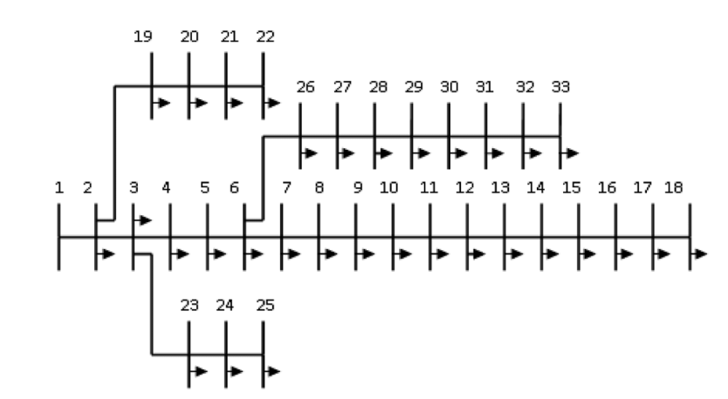
Pendahuluan: Rumusan Masalah
Ketidakpastian lokasi dan ukuran daya PLTS
Permasalahan spesifik:
Penggunaan lumped load kurang merepresentasikan kondisi acak dan tak tentu untuk lokasi integrasi dan pelanggan (F. Ding 2017).
Ukuran daya yang seragam, misal 1 kW (R. Torquato 2018) tidak mewakili ketidakpastian ukuran daya PLTS. Ukuran daya yang diambil sampel dari data historis tidak memperhitungkan kategori pelanggan (rumah tanggal, komersial, pendidikan, dll) sehingga probabilitas kemunculan kategori pelanggan tidak terwakili (A. Dubey 2017).
Ketidakpastian lokasi integrasi PLTS
Ketidakpastian ukuran kapasitas daya PLTS
Gardu Induk
Contoh kasus ketidakpastian penetrasi:
Pola#1: bus 21 (1 kW), bus 26 (2 kW), bus 25 (6 kW), ...
Pola#2: bus 1 (3 kW), bus 1 (2 kW), bus 21 (1 kW), ...
Pola#3: bus 19 (2 kW), bus 25 (9 kW), bus 33 (1 kW), ...
...

Slide 7
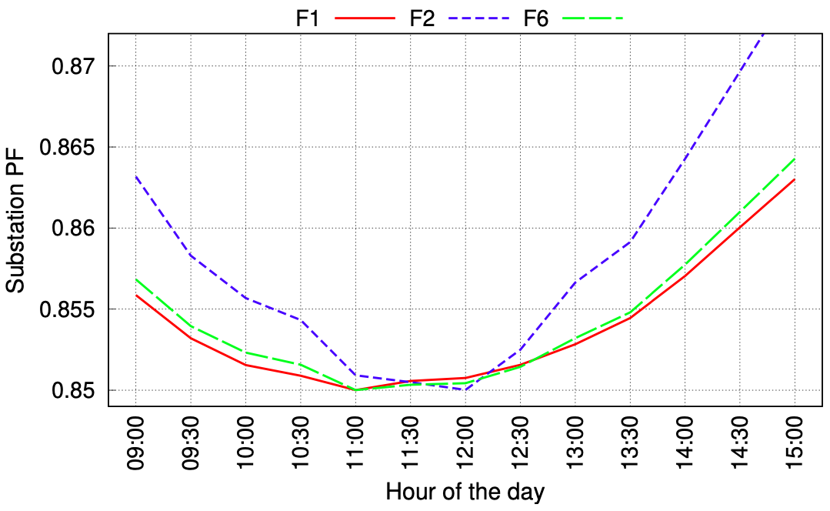
Pendahuluan: Rumusan Masalah
Variasi dalam Runtun Waktu
Permasalahan spesifik:
Penerapan simulasi pada beban-beban minimum berarti menggunakan asumsi untuk mengabaikan variasi dari fluktuasi permintaan beban dan iradiasi matahari (A. Dubey 2015), sedangkan penggunaan resolusi 1 jam (A Dubey 2017) atau 15 menit (R. Torquato 2018) tidak dapat menangkap perubahan iradiasi matahari dan permintaan beban pada resolusi lebih tinggi.
Semakin tinggi resolusi, semakin tinggi beban komputasi karena untuk setiap penetrasi diperlukan perhitungan aliran daya.
11:30
12:30

Slide 8
Pendahuluan: Rumusan Masalah
Lokasi dan ukuran daya PLTS-baterai
Permasalahan spesifik:
Semakin meningkatnya jumlah penetrasi PLTS-baterai. Di Jerman tercatat 40% penetrasi yang terjadi adalah penetrasi PLTS-baterai (IRENA 2019). Penelitian sebelumnya mendistribusikan baterai (ruang lingkup utility) setelah simulasi penetrasi PLTS selesai. Penelitian tersebut menggunakan asumsi bahwa semua penetrasi PLTS tidak mempunyai baterai yang terintegrasi.
Dibutuhkan pendekatan yang mampu memperhitungkan kategori penetrasi agar dapat membedakan pelanggan dengan PLTS atau pelanggan dengan PLTS-baterai, serta kategori pelanggan secara komprehensif.
Ketidakpastian lokasi integrasi PLTS/PLTS-baterai
Ketidakpastian ukuran kapasitas daya PLTS/PLTS-baterai
Gardu Induk

Slide 9
Pendahuluan: Tujuan dan Hipotesis
Tujuan: Meningkatkan akurasi metode penentuan kapasitas hosting stokastik dengan Markov Chains Monte Carlo dengan tujuan spesifik:
Untuk mengembangkan metode dengan mempertimbangkan beban-beban yang tersebar secara individual.
Untuk mengembangkan metode dengan memperhitungkan probabilitas-probabilitas kategori pelanggan, seperti rumah tangga, komersial, industri, pendidikan, dan militer.
Untuk mengembangkan kerangka runtun waktu dengan resolusi lebih tinggi untuk variasi permintaan beban dan iradiasi matahari pada suatu rentang waktu.
Untuk mengembangkan metode dengan mempertimbangkan probabilitas transisi.
Untuk mengembangkan model penetrasi dengan mempertimbangkan probabilitas pelanggan dengan PLTS dan PLS-baterai.
Untuk mengembangkan metode dengan memperhitungkan kategori penetrasi agar dapat membedakan pelanggan dengan PLTS atau pelanggan dengan PLTS-baterai, serta kategori pelanggan secara komprehensif.
Hipotesis: Metode yang diusulkan terbukti dapat meningkatkan akurasi, dibandingkan dengan metode sebelumnya (Monte Carlo). Pembuktian akurasi menggunakan MAE untuk hasil yang didapat pada studi kasus.

Slide 10
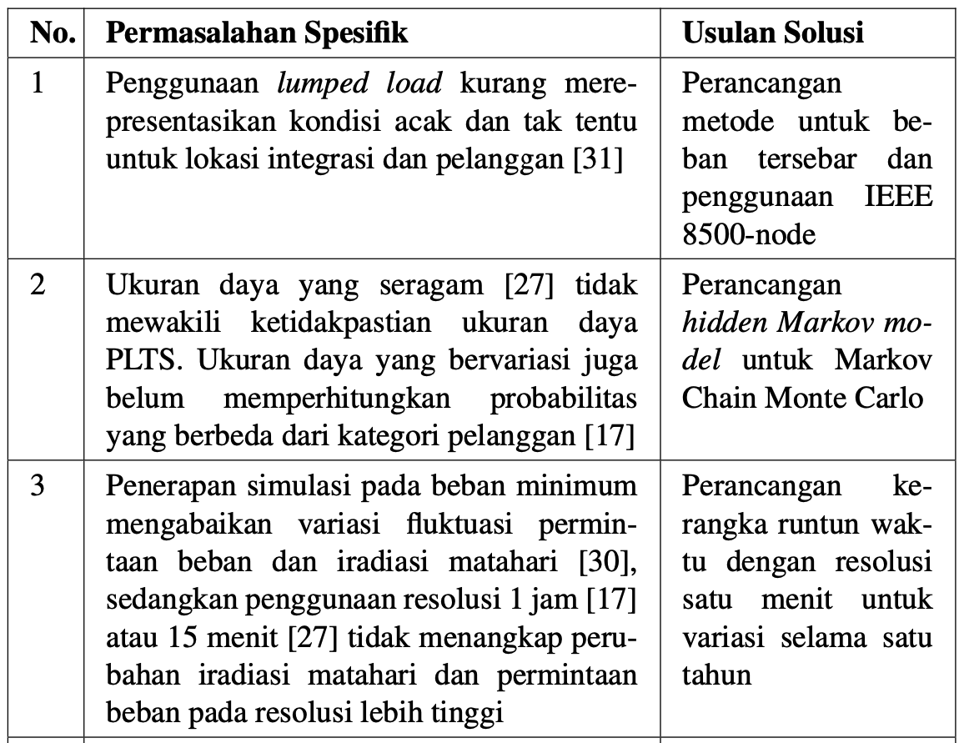
Tinjauan Pustaka: Usulan Solusi

Slide 11
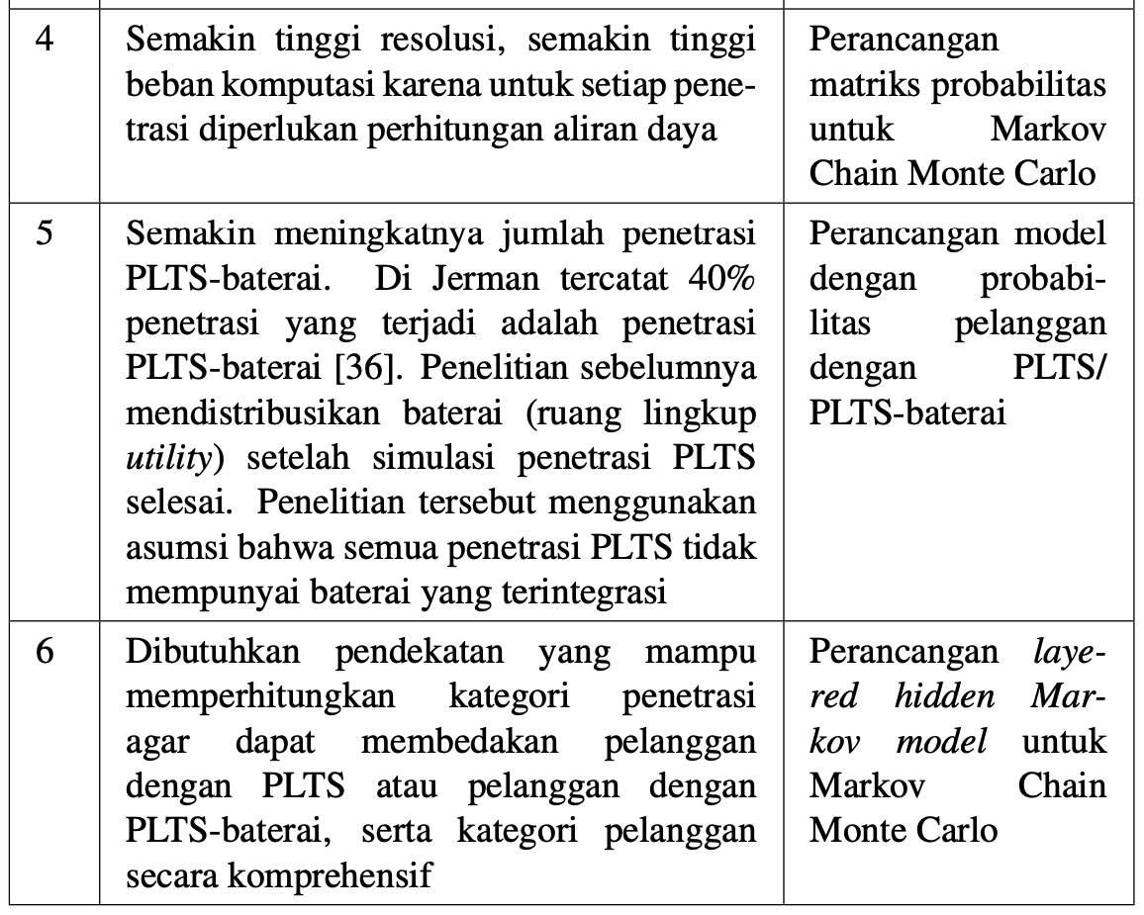
Tinjauan Pustaka : Usulan Solusi

Slide 12

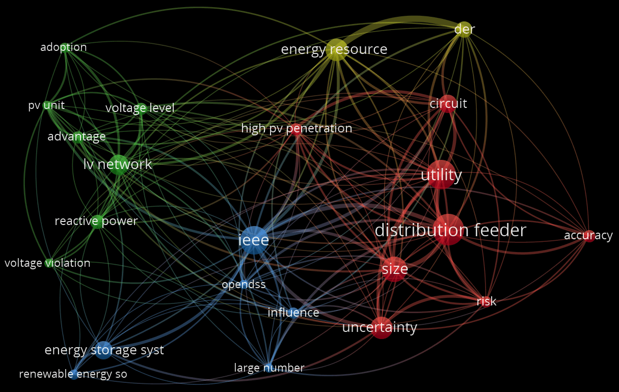
Tinjauan Pustaka: Density & Centrality of the Issues
Bibliometric analysis untuk topik “PV hosting capacity” dengan:
Abstrak-abstrak dari jurnal-jurnal yang terindeks Scopus
Kata-kata yang memiliki minimal 10 garis korelasi
Tahun publikasi 2015 – 2021

Slide 13
Tinjauan Pustaka: State-of-the-Art → Keaslian Penelitian

Slide 14

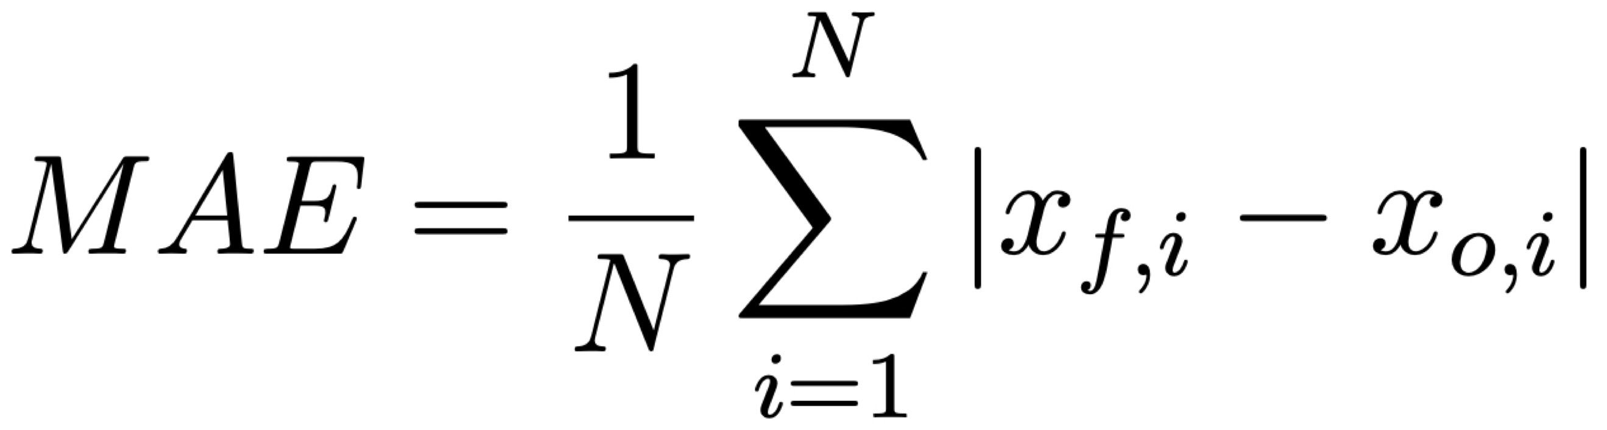
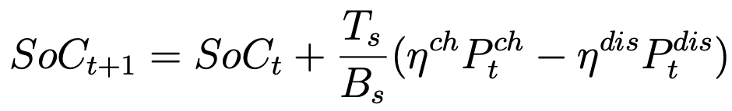
Tinjauan Pustaka: Landasan Teori
Kapasitas hosting pertama
Akurasi dalam merasakan tegangan lebih
Proses Markov
Probabilitas transisi
Mean absolute error
Model baterai

Slide 15
Metode Penelitian: Diagram Alir Penelitian

Slide 16
Metode Penelitian: Diagram Alir Penelitian

Slide 17
Metode Penelitian: Diagram Alir Penelitian

Slide 18
Metode Penelitian: Data Masukan
Ukuran daya PLTS untuk pelanggan-pelanggan dengan PLTS → California Distributed Generation Statistics (Pacific Gas & Electric Company (PG&E), Southern California Edison Company (SCE), dan San Diego Gas & Electric Company (SDG&E))
Ukuran daya PLTS dan baterai untuk pelanggan-pelanggan dengan PLTS-baterai → California Distributed Generation Statistics (PG&E, SCE, SDG&E)
Iradiasi-iradiasi matahari dalam suatu rentang waktu → laboratorium CanmetENERGY in Varennes.
Jaringan distribusi → IEEE 8500-node.
Permintaan-permintaan beban dalam suatu rentang waktu → Test Feeders Working Group of the Distribution System Analysis Subcommittee of the Power Systems Analysis, Computing, and Economics (PSACE).

Slide 19
Metode Penelitian: Simulation Tools

Slide 20
Metode Penelitian: Diagram Alir Metode

Slide 21
Metode Penelitian: Hidden Markov Model

Slide 22
Metode Penelitian: Layered Hidden Markov Model

Slide 23
Metode Penelitian: Layered Hidden Markov Model

Slide 24
Metode Penelitian: Perancangan Proses Analisis
Pengaruh Penetrasi PLTS dan PLTS-Baterai terhadap Kapasitas Hosting Stokastik
Pengaruh penetrasi PLTS dan PLTS-baterai terhadap kapasitas hosting stokastik perlu dianalisis. Karena penetrasi tersebut dipengaruhi oleh karakteristik-karakteristik ketidakpastian, analisis tersebut dilakukan dengan mengamati pengaruh dari karakteristik-karakteristik ketidakpastian tersebut terhadap kapasitas hosting stokastik.
Pengaruh Penetrasi PLTS dan PLTS-Baterai terhadap Batas Operasi Sistem Distribusi}
Karena penelitian ini menggunakan tegangan lebih sebagai batas operasi sistem distribusi yang diamati, maka disini dianalisis pengaruh dari penetrasi PLTS dan PLTS-baterai terhadap tegangan lebih di jaringan distribusi.
Studi Sensitivitas
Karena penelitian ini mengimplementasikan proses acak, sebuah studi sensitivitas dibutuhkan untuk menganalisis pengaruh variabel masukan terhadap variabel keluaran. Hasil dari studi sensitivitas ini adalah karakteristik aplikatif dari usulan metode untuk penentuan kapasitas hosting stokastik, seperti:
Pengaruh variabel-variabel masukan untuk usulan-usulan solusi terhadap kapasitas hosting.
Pengaruh parameter-parameter sistem distribusi terhadap kapasitas hosting stokastik.

Slide 25
Kemajuan Penelitian: Tahapan dan Posisi Penelitian
Tahapan Penelitian Disertasi
Tahap I: Pengembangan metode dengan Markov model
Keluaran: Artikel jurnal 1
Tahap III: Pengembangan metode dengan layered hidden Markov model
Keluaran: Artikel jurnal 2 (kategori penetrasi dan daya penetrasi, kendali baterai untuk PLTS-baterai)
Tahap IV: Studi sensitivitas dari variabel penetrasi dan sistem distribusi terhadap kapasitas hosting stokastik
Keluaran: Artikel seminar 2
Tahap Awal: Monte Carlo model (2019)
Tahap II: Pengembangan metode dengan hidden Markov model
Keluaran: Artikel seminar 1 (kategori pelanggan)
Posisi aktivitas penelitian ini: Tahap I (Markov model sudah dirancang, saat ini sedang implementasi metode dan pembuatan artikel)

Slide 26
Kemajuan Penelitian: Tahap I
Rancangan Skenario Penetrasi PLTS Tersebar
Istilah-istilah penetrasi tersebar
Klaster ukuran daya PLTS
Rancangan Markov model
Matriks probabilitas
Jumlah simulasi
Rancangan Algoritme
Pseudocode
Pemrograman

Slide 27
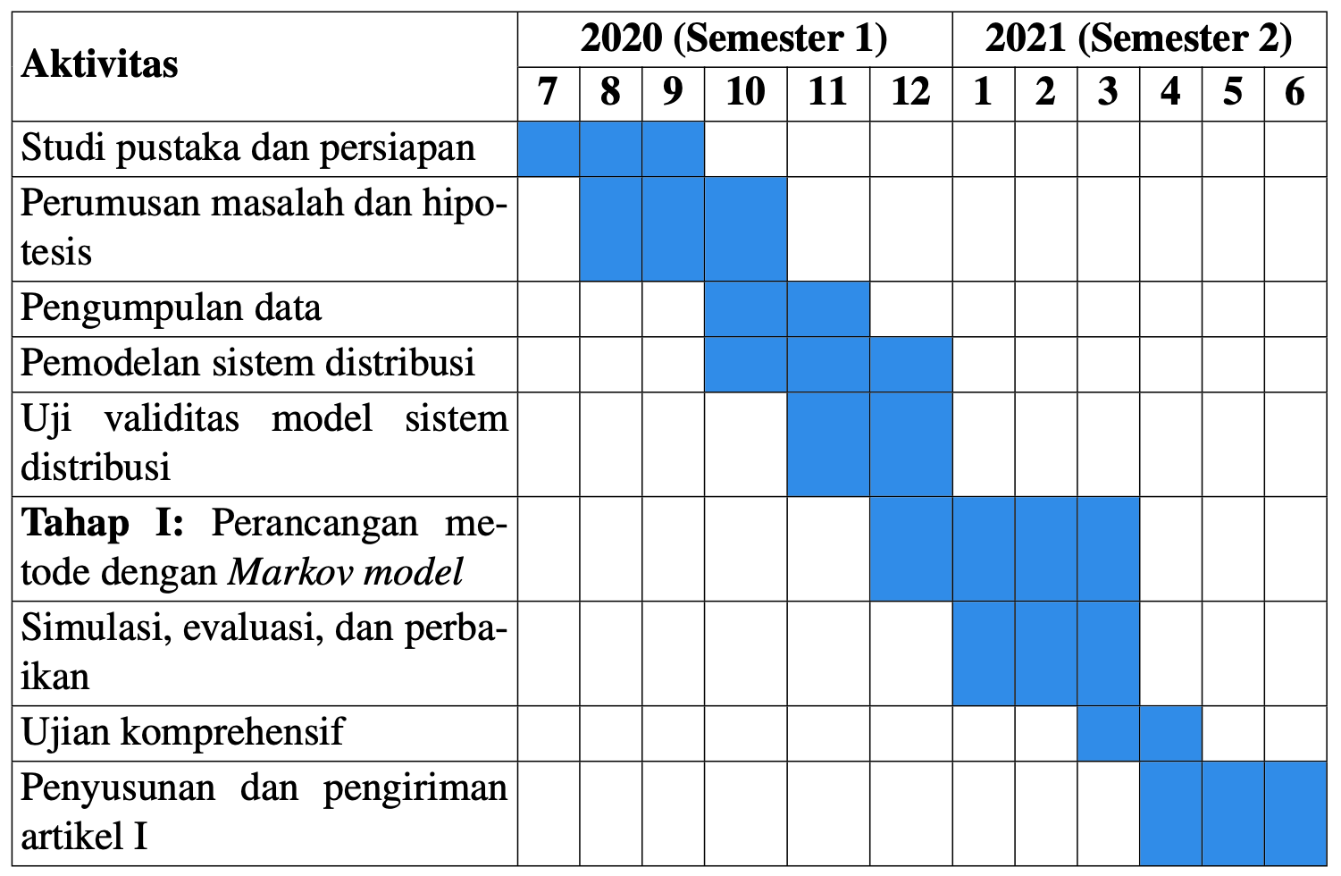
Jadwal Penelitian

Slide 28
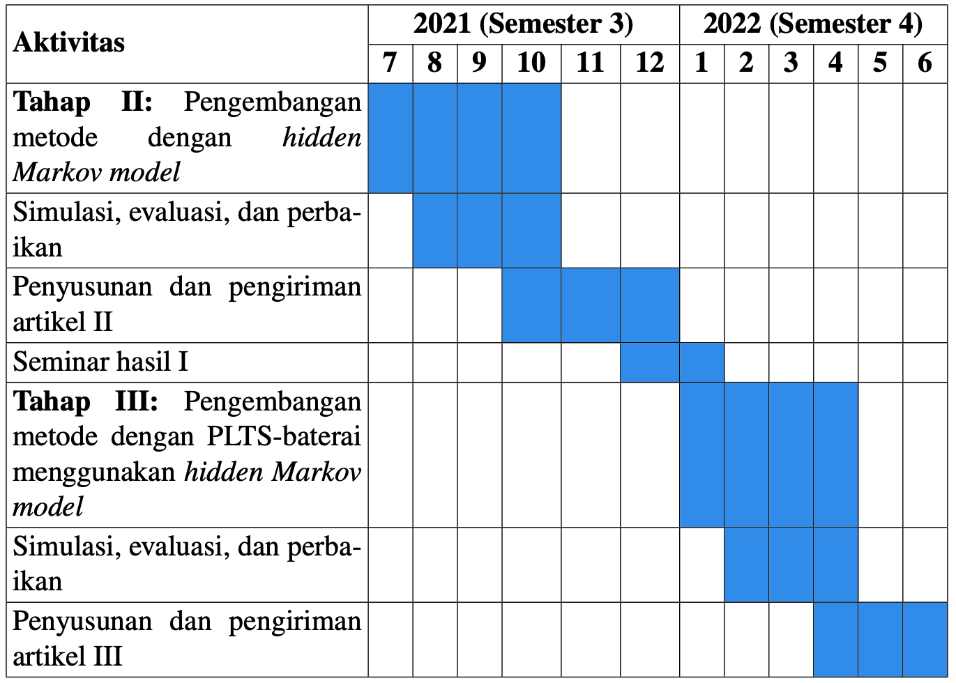
Jadwal Penelitian

Slide 29
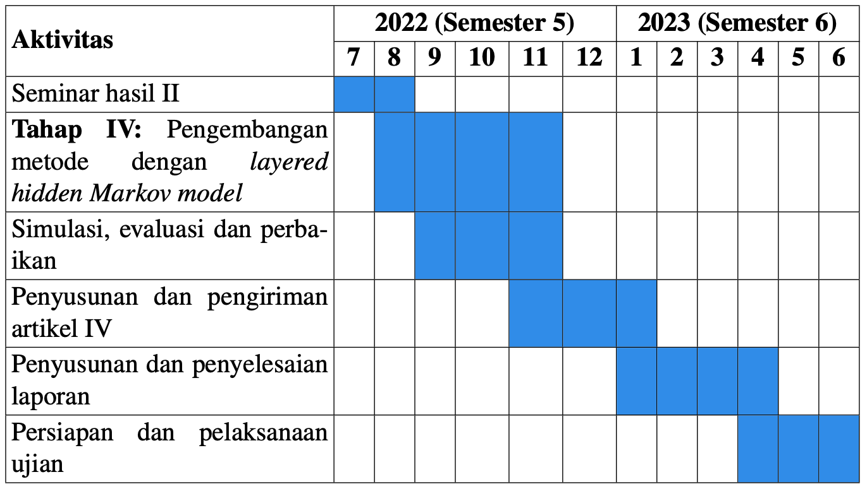
Jadwal Penelitian

Slide 30
Penelitian-Penelitian Terkait yang Telah Dihasilkan
Judul: Rooftop Photovoltaic Hosting Capacity Assessment: A Case Study of Rural Distribution Grids in Yogyakarta, Indonesia (ICEEI 2019, Bandung, Indonesia) Tahun terbit: 2019 (IEEE Conference Proceeding)
Judul: Hosting Capacity Improvement Using Reactive Power Control Strategy of Rooftop PV Inverters (SEGE 2019, Ontario, Canada) Tahun terbit: 2019 (IEEE Conference Proceeding)
Judul: Evaluation of Rooftop Photovoltaic Allocation Strategies of Hosting Capacity Analysis in Low-Voltage Grid (I-TREC 2019, Bali, Indonesia) Tahun terbit: 2019 (AIP Conference Proceeding)
Judul: Pengembangan Metode Penentuan Kapasitas Hosting untuk Penetrasi Pembangkit Listrik Tenaga Surya Atap di Jaringan Distribusi Tegangan Rendah (Tesis, UGM, 2019)

Slide 31
Terima Kasih

